Slide 1
Bitcoin: Identificar nodos mineros
Trabajo de fin de master
Máster interuniversitario de seguridad de las tecnologías de la información y de las comunicaciones
Autor: Rubén Pérez Conte
Tutor: Cristina Pérez Solà

Slide 2
Índice
Bitcoin
Diseño
Demostración
Conclusiones y trabajos futuros

Slide 3
Bitcoin

Slide 4
¿Qué es Bitcoin?
Más que una moneda.
2008 → inicio
Robustez , anonimato, bajo coste,
falta de control.
3,000 millones de €

Slide 5
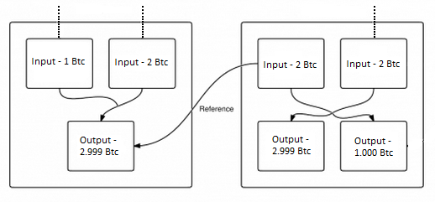
Utilización
Cliente
Wallet
Dirección
Transacción

Slide 6
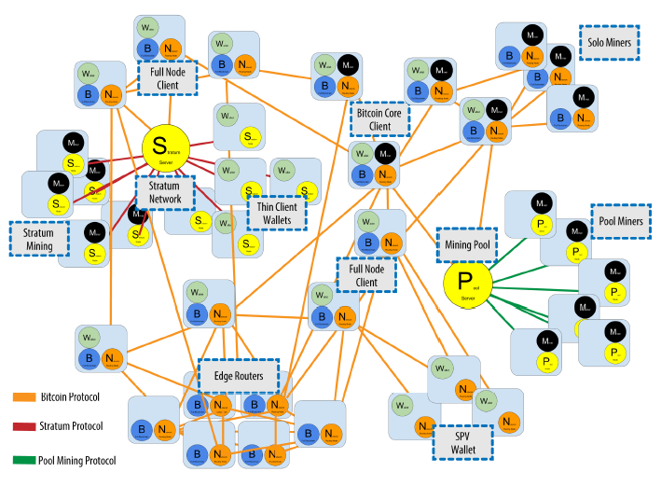
La red Bitcoin
P2P de malla

Slide 7
Los Bloques y la Cadena de bloques
Bloque
Cadena de bloques
5 Campos
Cabecera
Lista de transacciones
Bloques enlazados
Consenso
Seguridad

Slide 8
Minería
Elegir transacciones
Transacción generadora
Construir cabecera
Variar campos
Realizar hash

Slide 9
Aplicación

Slide 10
Introducción
Mineros accesibles
Python
Bitnodes y BitconSniffer
2 herramientas
ObtenerNodos
MonitorizarNodos

Slide 11
Esquema

Slide 12
ObtenerNodos
3 módulos
Extras
Log
Threads
Finalización
Lectura y búsqueda
Conexión y consulta
Guardado

Slide 13
MonitorizarNodos
Lectura
Conexión
Calculo
Monitorizar
Guardado
5 módulos
Extras
Log
Threads
Finalización

Slide 14
Demostración

Slide 15
Video

Slide 16
Conclusiones y trabajo futuro

Slide 17
Conclusiones
Conocimientos adquiridos altos
Obtención de nodos lenta
Monitorización deficiente
No exito

Slide 18
Trabajos futuros
Aumento del rendimiento
Rediseño de las herramientas
Objetivos secundarios
Investigar en más detalle el sistema

